Slide 1
Chào mừng các em đến môn Toán

Slide 2
Kiểm tra bài cũ

Slide 3
1 + 5 = ?
6
3
4
5

Slide 4
2 + 3 = ?
2
5
4
6

Slide 5
2 + = 4
5
4
3
2

Slide 6
+ 3 = 6
4
5
3
1

Slide 7
PHÉP CỘNG TRONG PHẠM VI 6 (Tiếp theo)

Slide 8
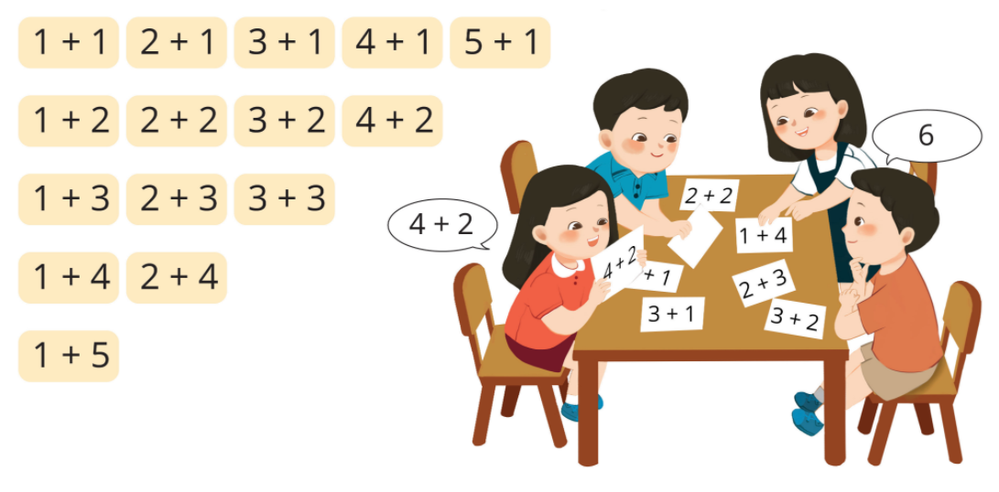

Slide 9
1+1=2
2+1=3
3+1=4
4+1=5
5+1=6
1+2=3
2+2=4
3+2=5
4+2=6
1+3=4
2+3=5
3+3=6
1+4=5
2+4=6
1+5=6

Slide 10
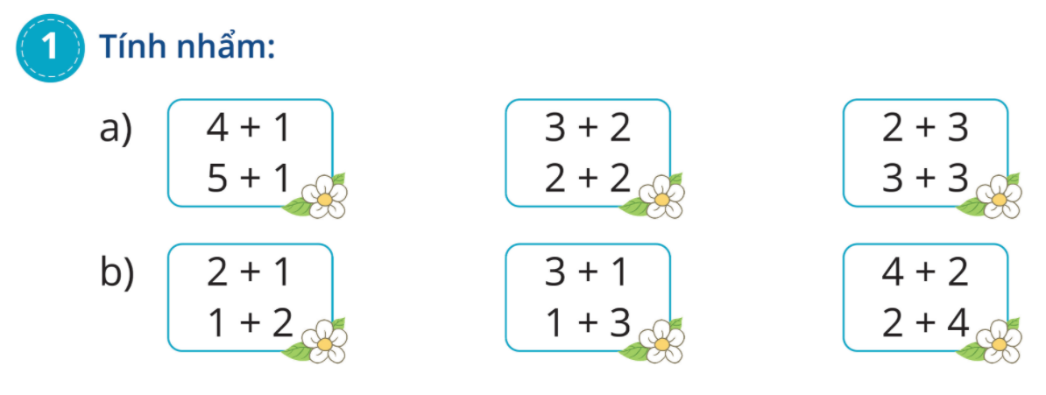
= 5
= 5
= 5
= 6
= 4
= 6
= 3
= 4
= 6
= 3
= 4
= 6

Slide 11
2 + 2
3 + 2
4 + 2
1 + 4

Slide 12
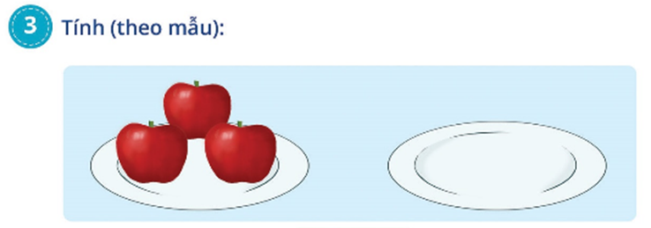
= 2
= 5
= 1
= 4
= 6
= 3

Slide 13
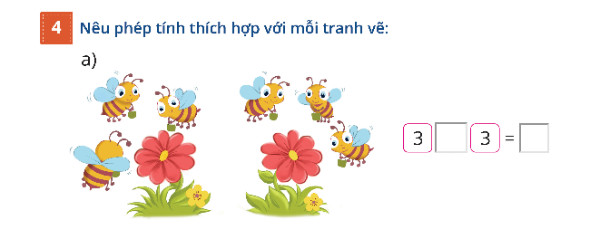
+
6

Slide 14
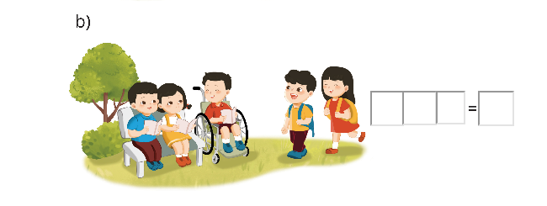
3 + 2 5

Slide 15
Củng cố -Dặn dò
Làm vở và vở bài tập toán trang 32 chụp hình zalo nộp cho cô.
Chuẩn bị bài sau: Phép cộng trong phạm vi 6 tiếp theo (tiết 4)

